Slide 1
Создание сервера и клиента для распределённых вычислений
Завёрткин Михаил, 11С

Slide 2
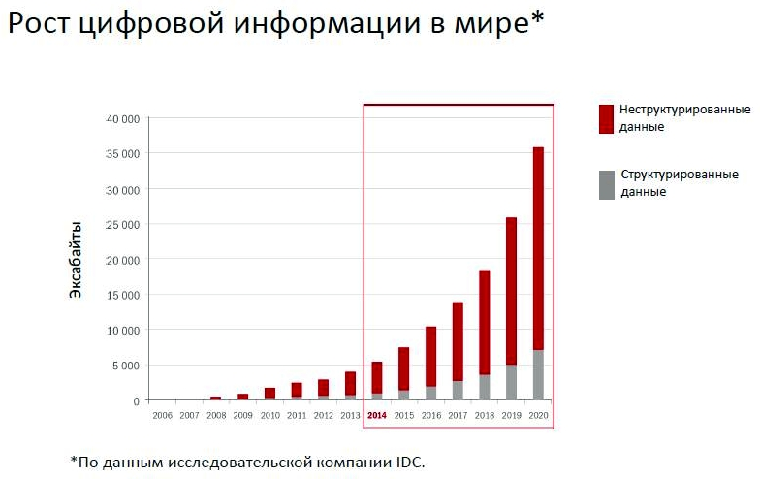
Актуальность

Slide 3
Цель и задачи
Написать приложение для проведения распределённых вычислений с клиент-серверной архитектурой
Продумать структуру проекта
Написать реализацию
Отладить и исправить ошибки

Slide 4
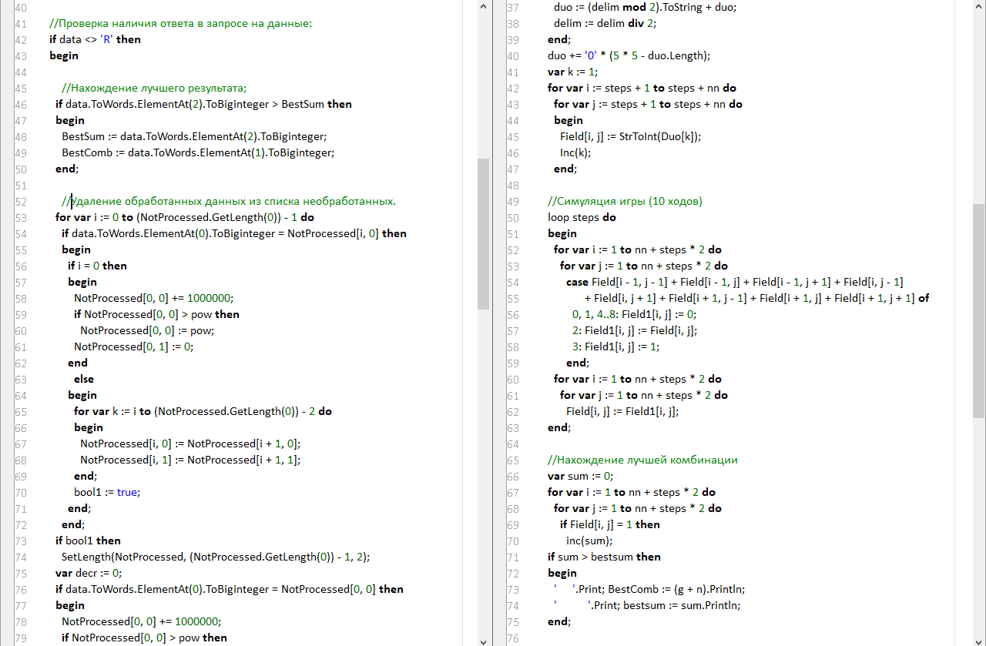
Первая программа на PascalABC.NET

Slide 5
Разрабатываемая версия
ООП
Dependency injection
MVVM, Factory
Логирование

Slide 6
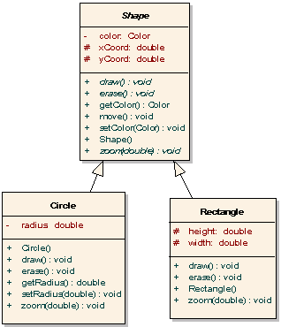
Абстракции

Slide 7
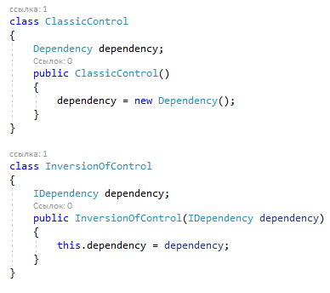
Инверсия контроля и Dependency Injection

Slide 8
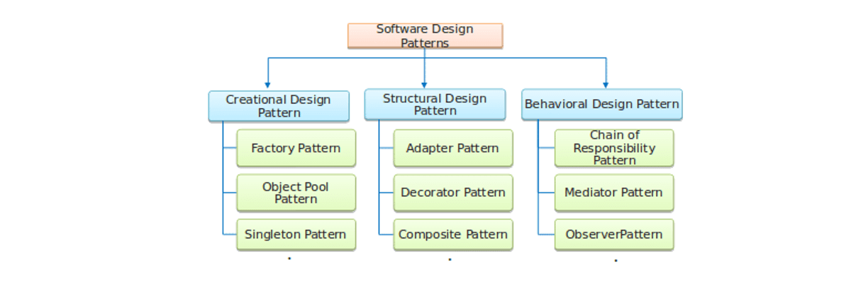
Паттерны проектирования

Slide 9
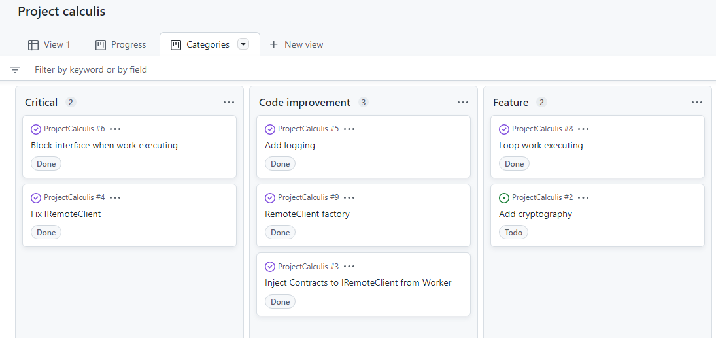
GitHub Projects

Slide 10
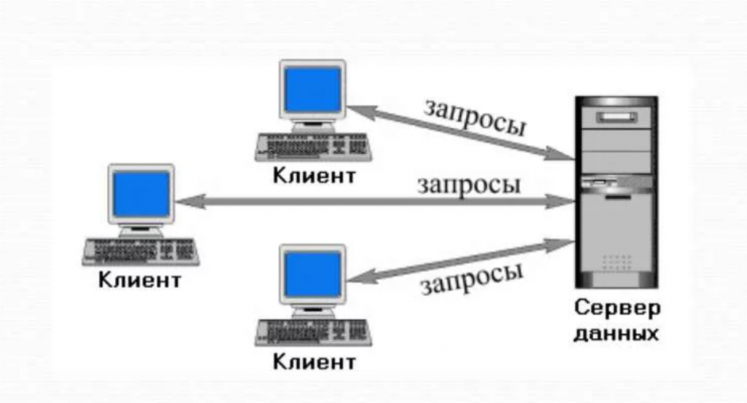
Архитектура

Slide 11
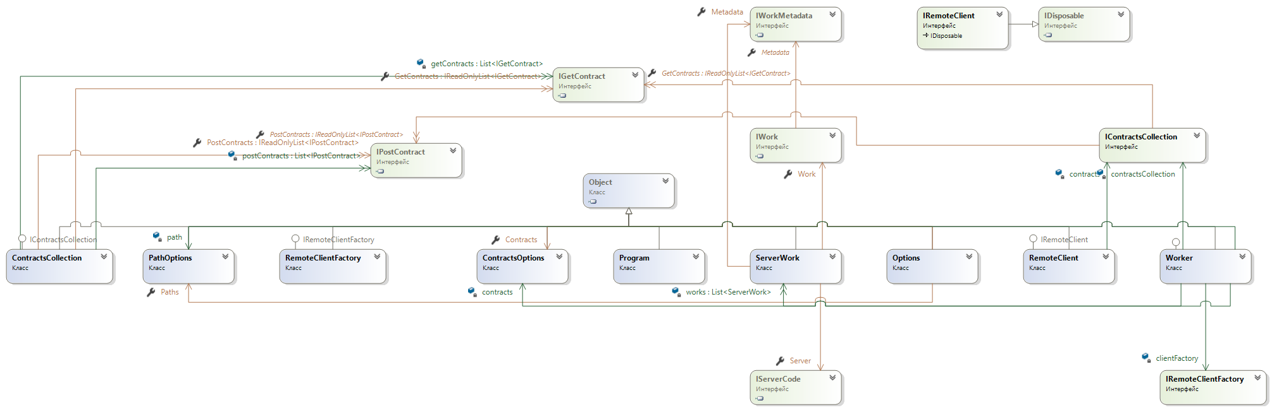
Сервер

Slide 12
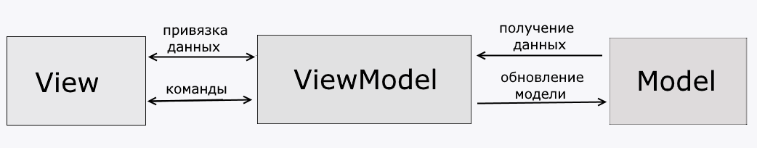
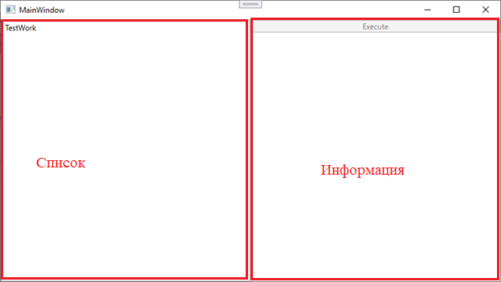
Клиент

Slide 13
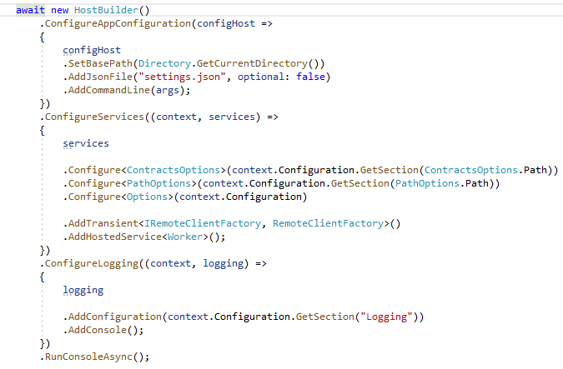
Заключение

Slide 14
Список литературы
Metanit
Документация по C# и .NET
Форумы – StackOverflow и Cyberforum
Язык программирования C# 7 и платформы .NET и .NET Core - Джепикс Филипп, Троелсен Эндрю

